Slide 3
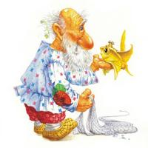
Старуха и
«Сказки о рыбаке и рыбке»
А.С. Пушкина

Slide 5
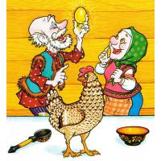
Курочка Ряба
из одноименной
рус. народ. сказки

Slide 7
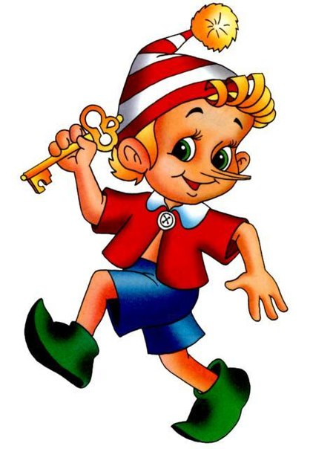
Буратино из сказки «Золотой Ключик, или Приключение Буратино» А.Н. Толстого

Slide 9
Айболит из одноименного
произведения К.И. Чуковского

Slide 11
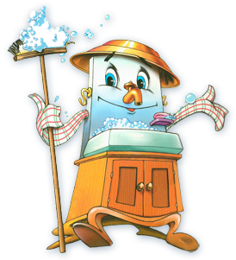
Мойдодыр
из одноименного
произведения
К.И. Чуковского

Slide 13
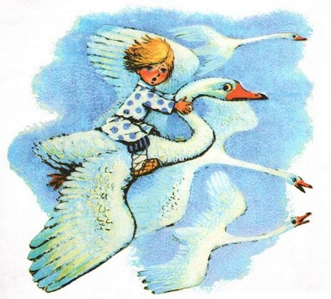
Рус. народ. Сказка
«Гуси-Лебеди»

Slide 15
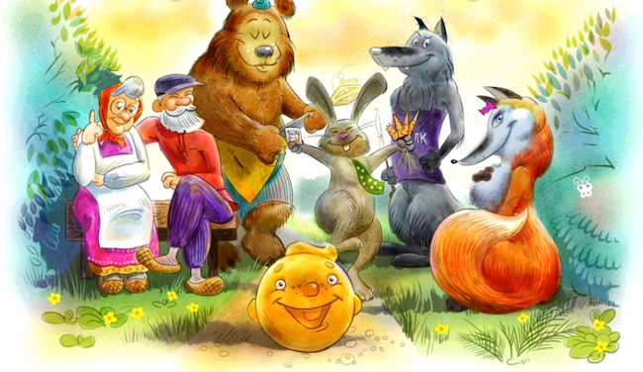
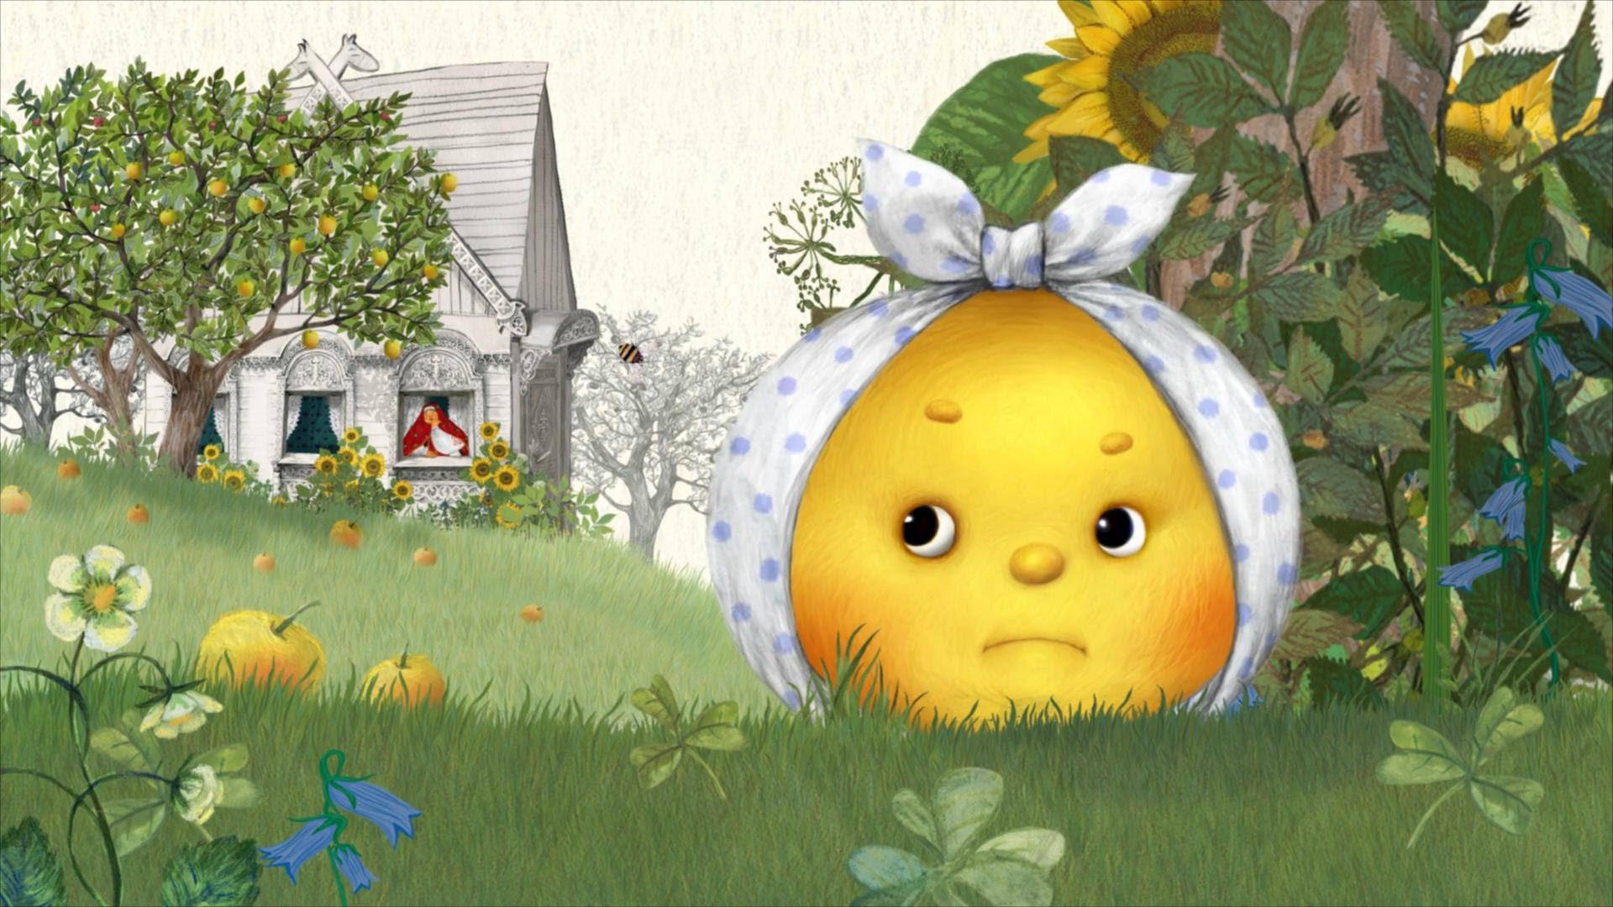

Slide 16
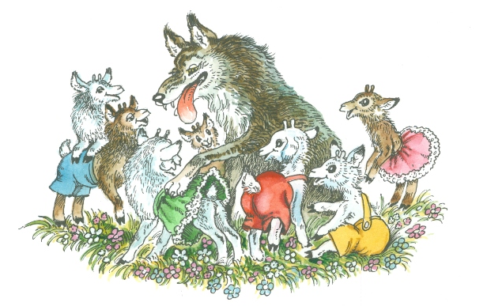

Slide 17
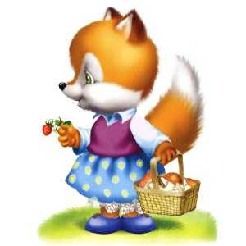

Slide 18
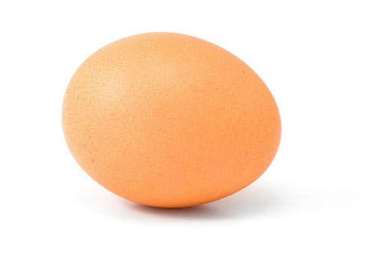

Slide 19
